Slide 1

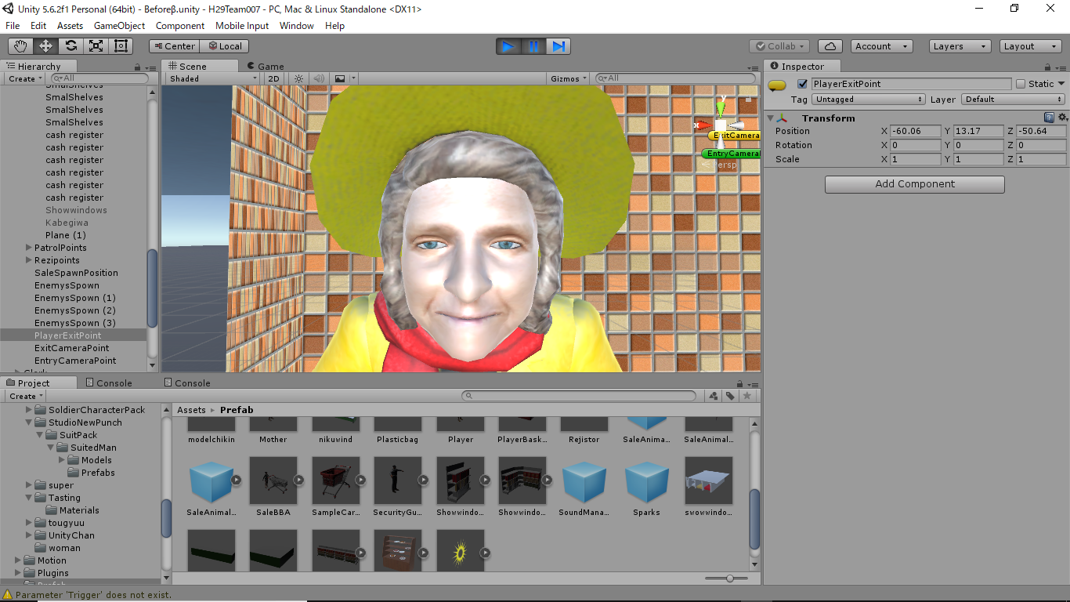
ジャンル ：3Dアクション
プラットフォーム：PC
ターゲット ；全年齢
プレイ人数 ：１人

Slide 2
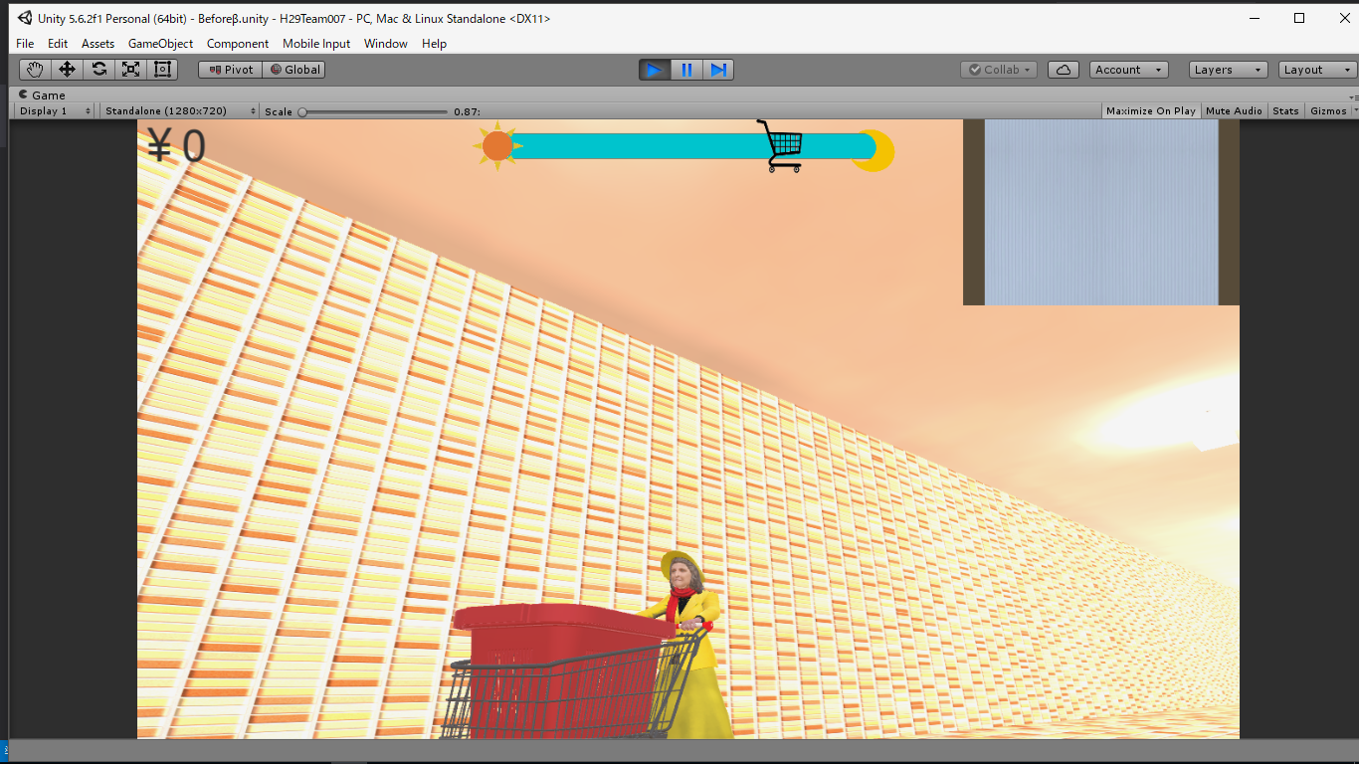
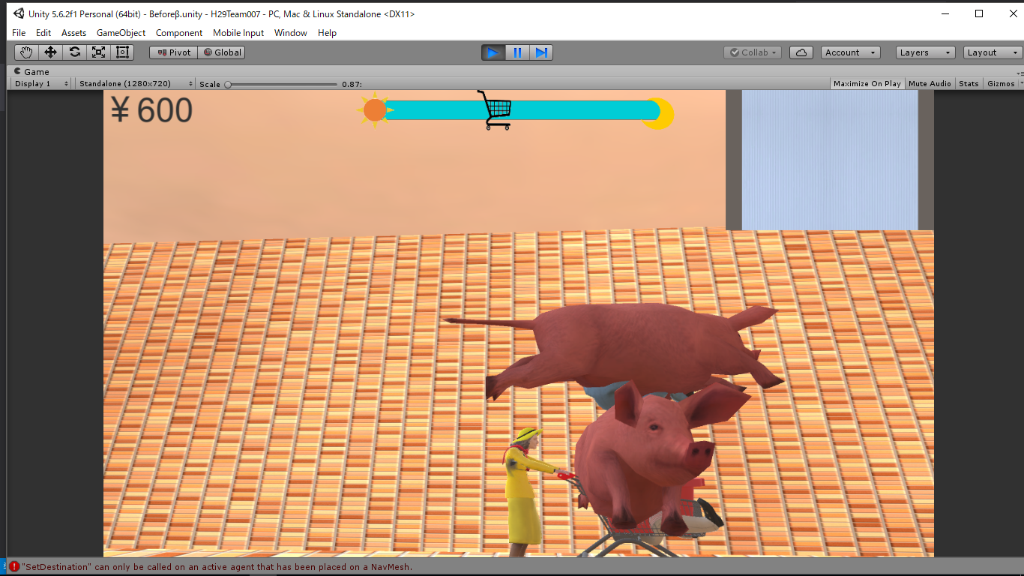
コンセプト
おばさんを操作して
おバイオレンスさを体験！
1

Slide 3

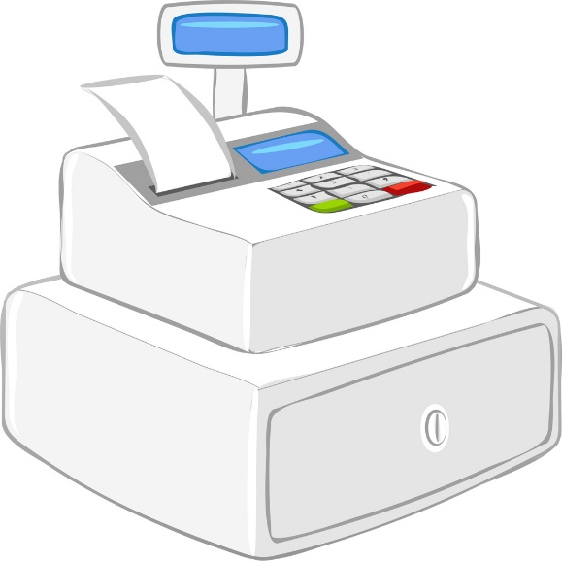
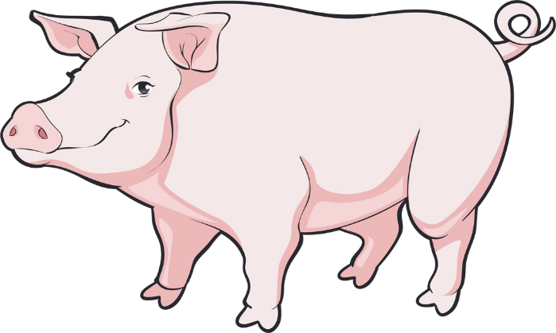




ゲームシステム
特売品を買いまくって
『お得ポイント』を手に入れろ！
特売品を持ってレジへGO!
カートに特売品や人を乗せて・・・
豚は通常５００ｐｔ！
特売では１０００ｐｔだぞ！
お得ポイント（スコア）
ゲット！
2

Slide 4
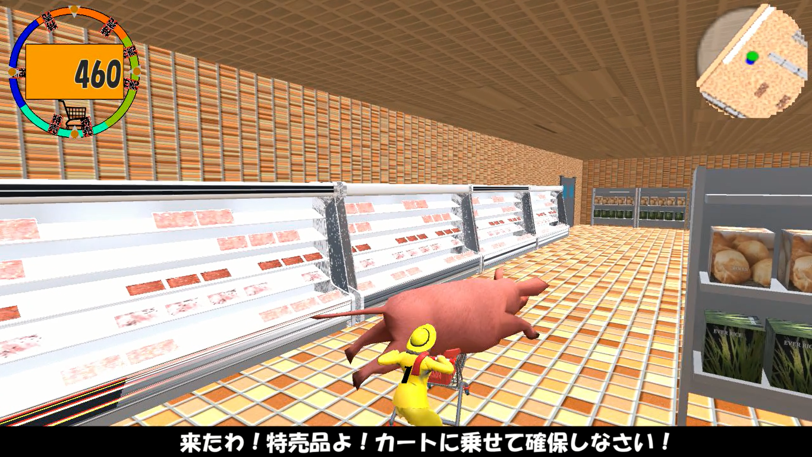
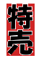
ゲームサンプル画面
お得ポイント
ミニマップ
通常価格－特売価格
おばちゃんが得した差額のポイント
他の客や特売品はここでチェック！
特売タイム
カートが赤いアイコンにつくと特売品が出現するタイムセールが始まる！
タイマー
リング部分が
一回転したら閉店
プレイヤー
3

Slide 5
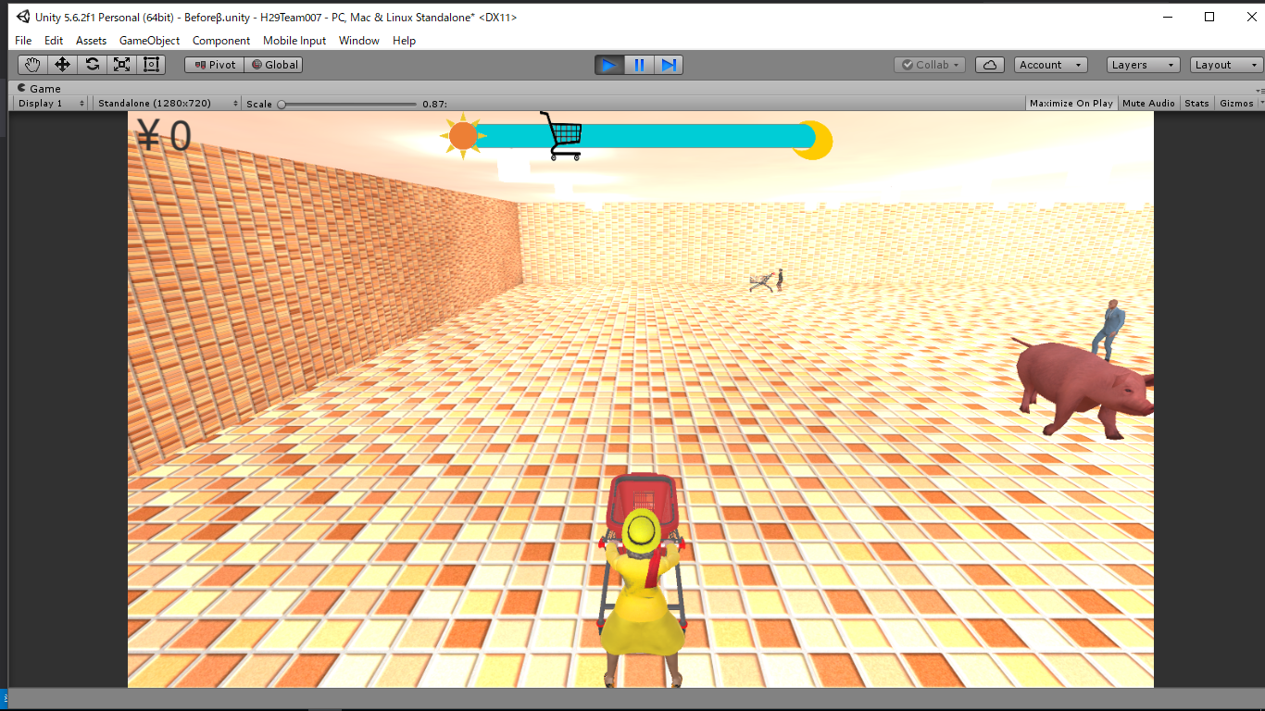
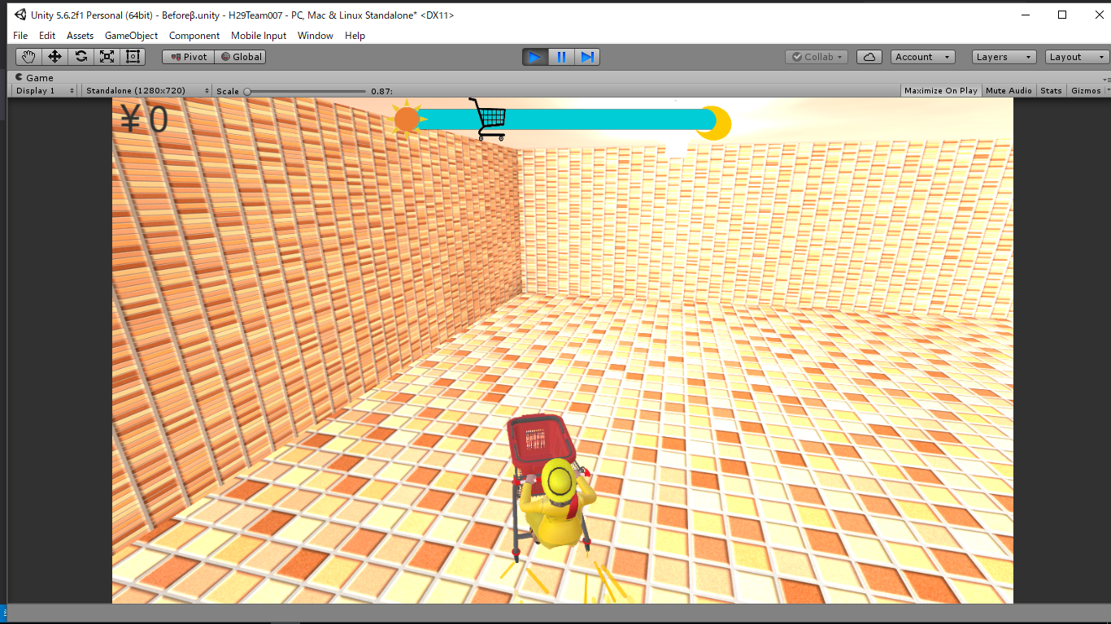
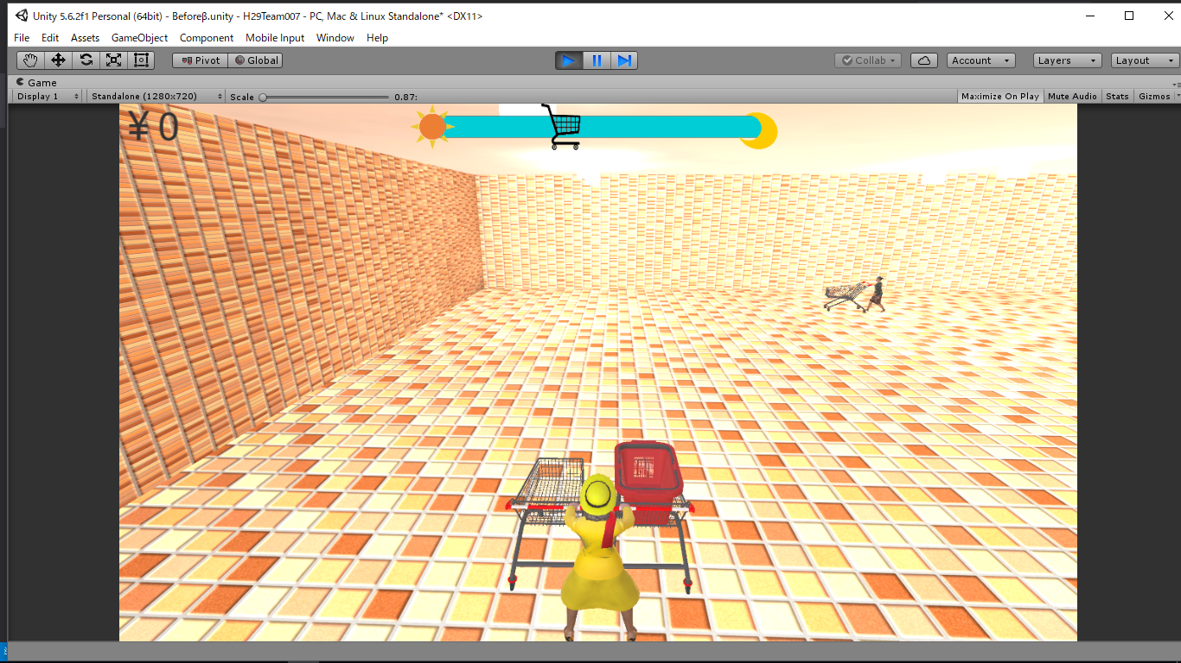
カートアクション１
カートに乗って突進（滑走）
幅広く乗せられる
二台持ち
カートで滑走し、ドリフトのように曲がり、店内を走り回れ！
二つのカートで一気に乗せられる！
積量増加！
4

Slide 6
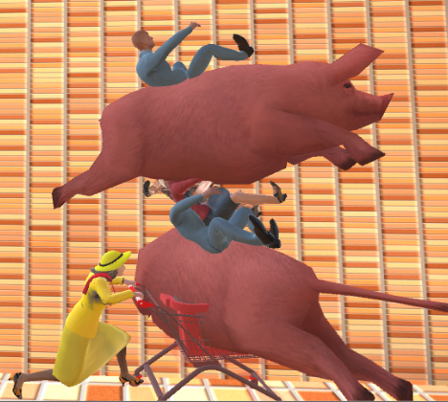
カートアクション２
お一人様一点限りの特売品ですって！
他の客を乗せてたくさん買っちゃうわよ！
客
他の客を轢き乗せろ！
客
今は自分＋客２人なので
お一人様一点限りの特売品が
３つ買えるぞ！
5

Slide 7
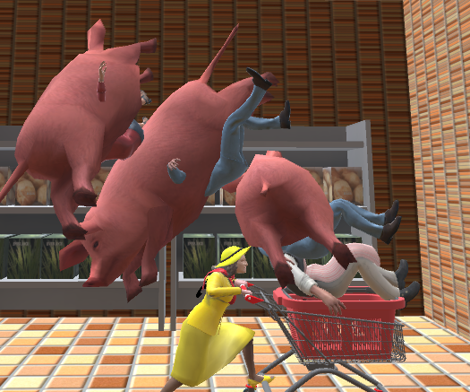
カートアクション３
カートを傾かせてバランスを取りなさい!
カートを傾かせてバランスを取れ！
商品が重なると傾いてくる！
バランスを取らないと商品がバラバラに！
6

Slide 8
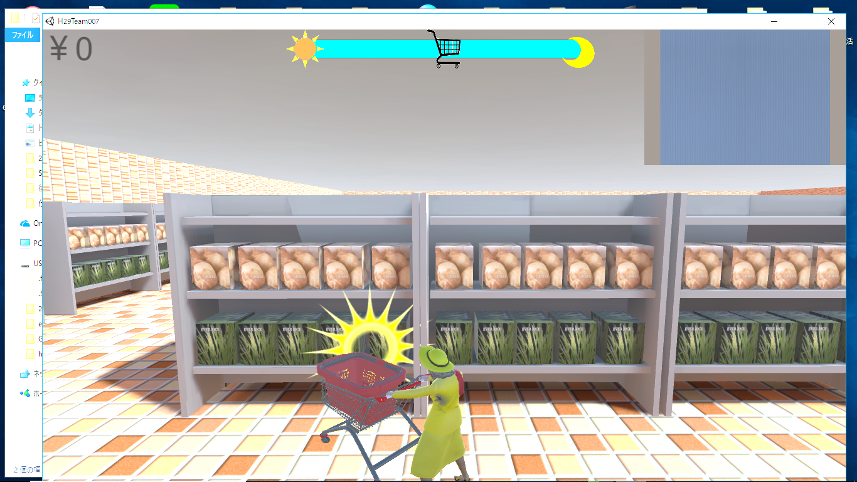
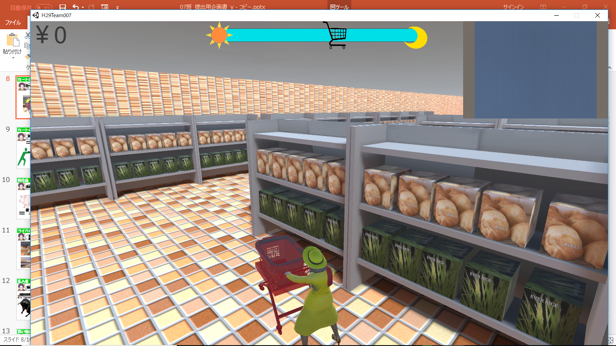
カートは壊れる！
カートはぶつかりすぎると壊れるわ！
カートが壊れそうになると赤くなるぞ！
ぶつかりすぎないように注意しろ！
7

Slide 9
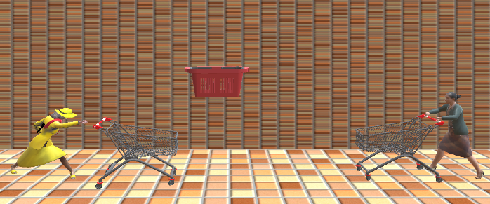
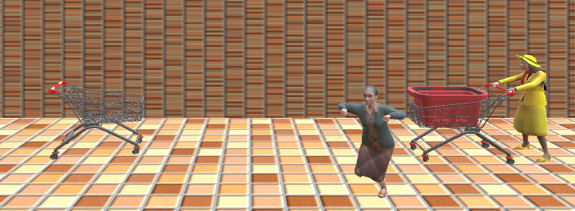
カートアクション４
かごを投げてカートを奪いなさい！
自分のカートが壊れそうなとき、人の買い物を奪いたいとき
かごを殴って、飛ばせ！
１．
２．
かごを殴って飛ばせ！
カートに入ればかごを奪える！
8

Slide 10
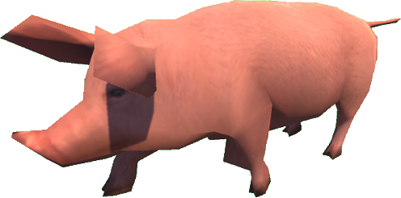
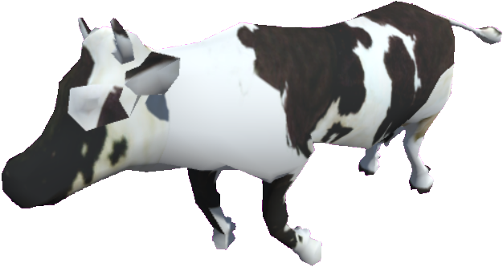

特売品
各お店の特価品を独占するわよ！
特売品はお得ポイントが高いぞ！
ターゲットは積極的に狙おう！
通常
ポイント１０％UP
ターゲット
ポイント５０％
UP！
牛
鯉
豚
通常価格 ：１５００円
通常価格 ：５５００円
通常価格 ：１０００円
特売ｐｔ：７５０pt！
特売ｐｔ：２７５０pt！
特売ｐｔ：５００pt！
9

Slide 11
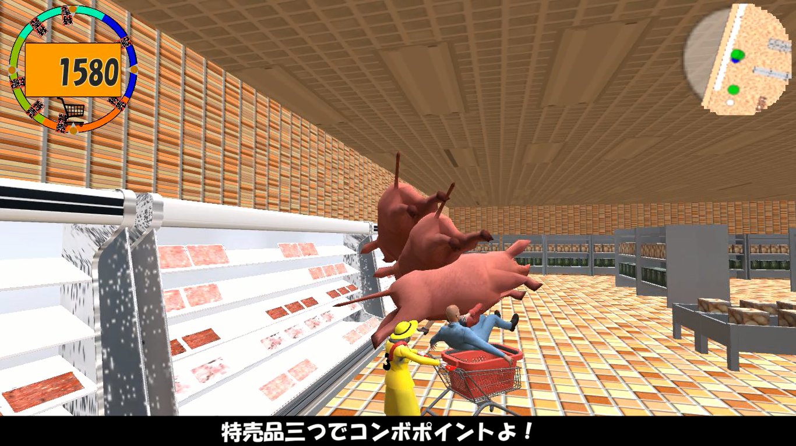
特売品
コンボでポイントアップよ！
三匹そろえてコンボ！
特売品を三つ乗せるとコンボが発動！
パターン次第でスコアアップ！
三匹の子豚１０００ptUP！
10

Slide 12
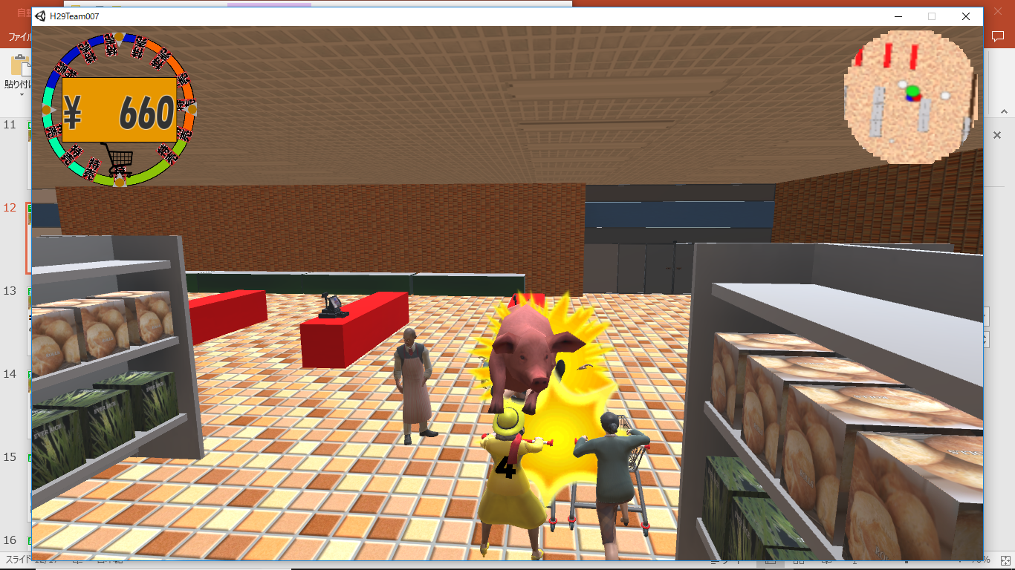
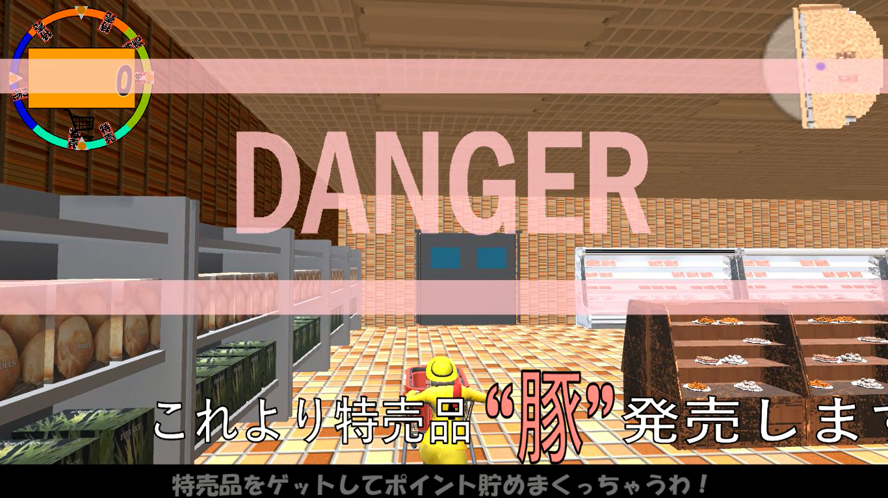
ライバルのおばちゃん達
ライバル達も特売品を狙ってるわ！
逆に利用して出し抜いてくれるわ！
特売品はどこに出てくるかわからない！
常連のおばちゃんについて行って
先に特売品を勝ち取れ！
特売品が出現するときは警告のアナウンスが出るぞ！
11

Slide 13
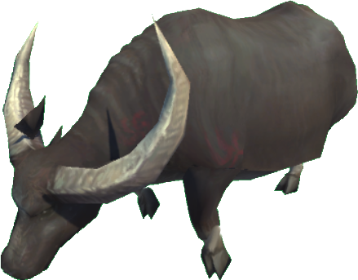
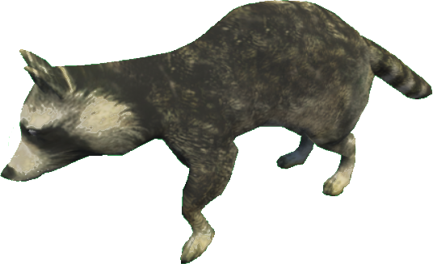
乱入者
変わった動物が乱入してくることがある！
お店の中を暴れる“闘牛”
闘牛はお店の中の人や動物を無差別に
轢いて、入口まで運んで行ってしまう
たくさん出現しまくる“アライグマ”
アライグマが出たら高得点のチャンス
大量に出てきたアライグマを捕まえまくれ！
12

Slide 14
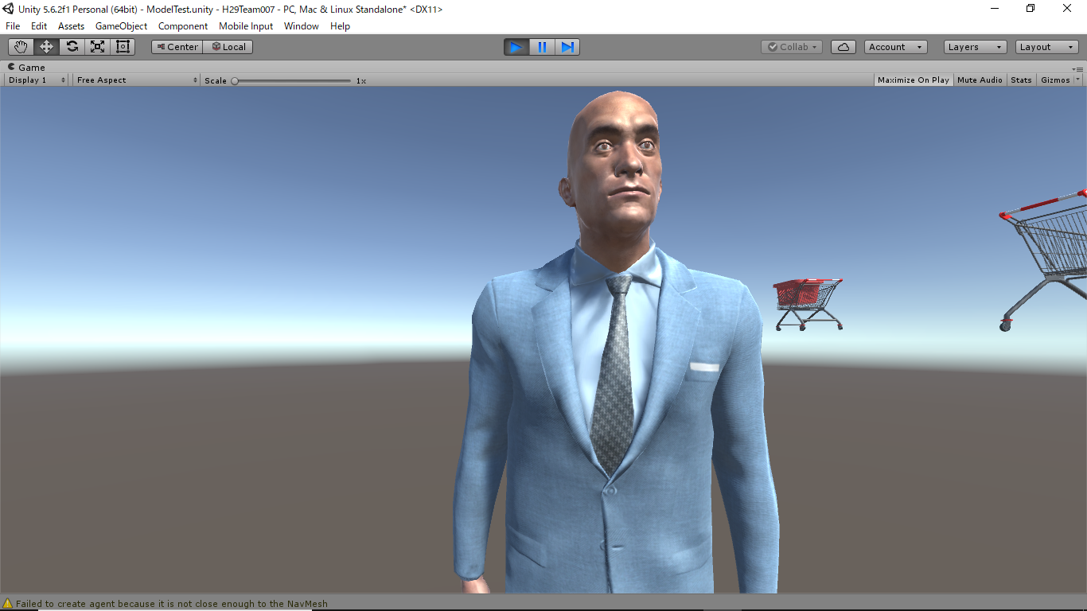
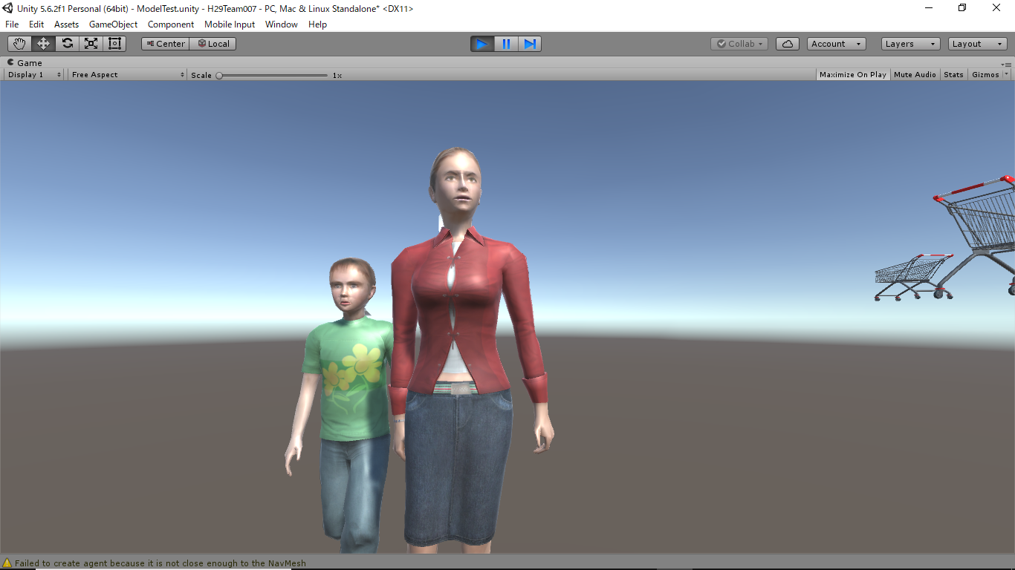
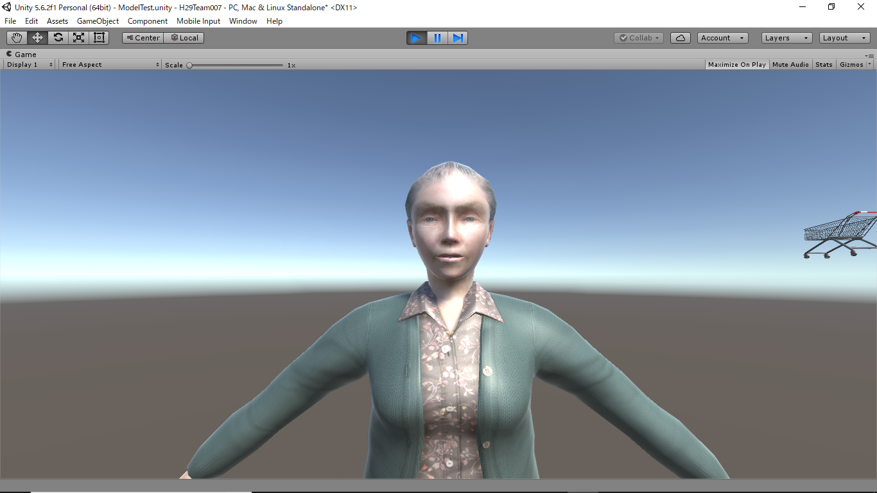
買い物に来た客たち
いろんな客が来ているわ！
利用してやりなさい！
一般の客タイプ
子連れの客タイプ
買い物にきた客
お店の中で買い物する
親をカートに乗せると子供が
追いかけてくる！
子供はカートに乗せなくても
客一人分の扱い！
おばちゃんタイプ
プレイヤーのライバル
特売品の出現場所を知っているぞ！
特売品を買われる前に特売品を奪え！
13

Slide 15
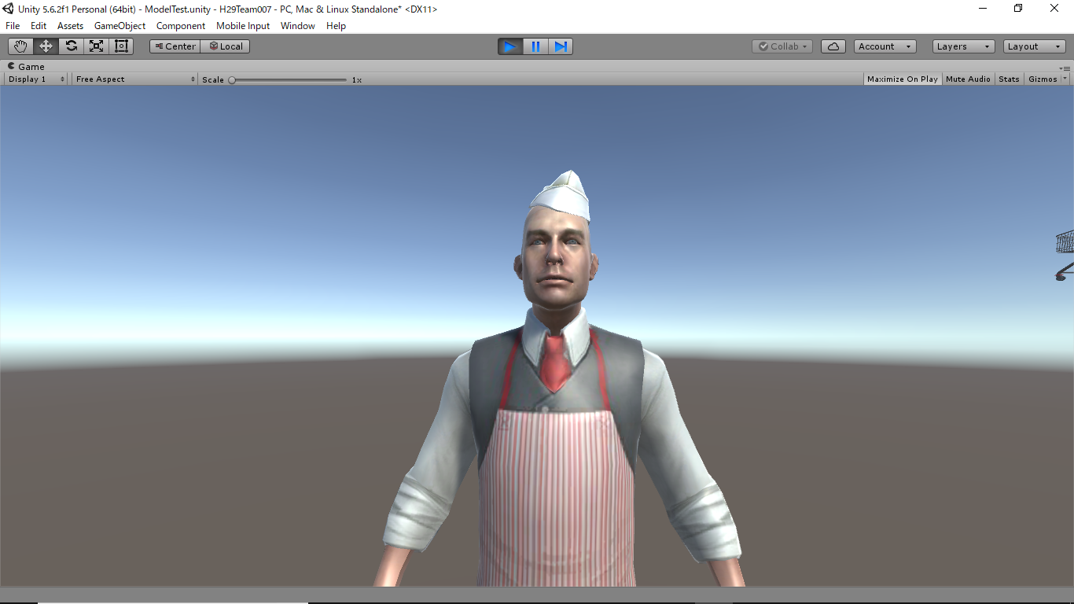
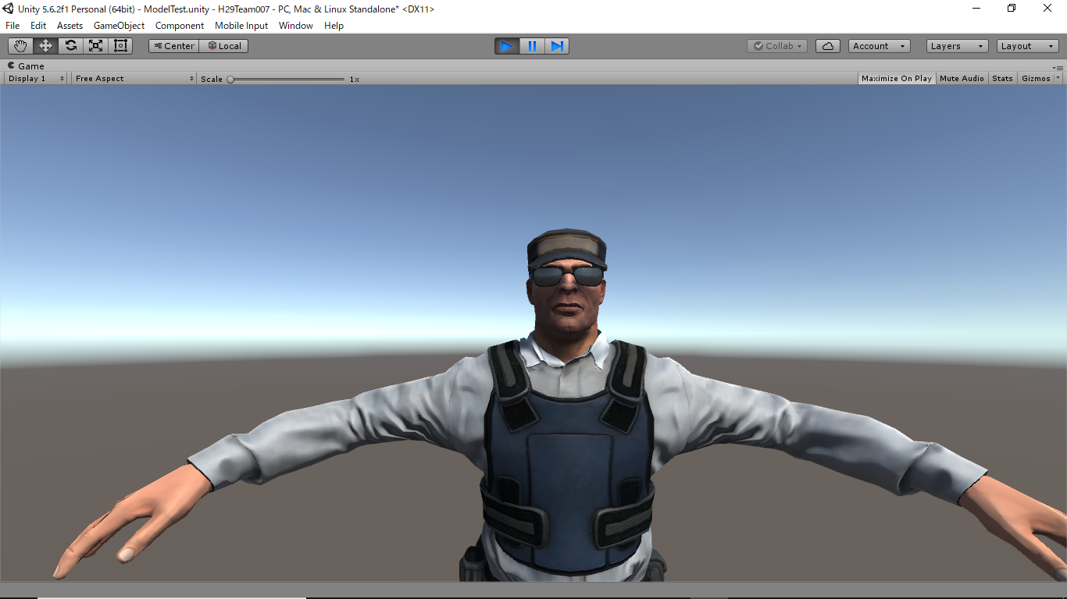
店員と警備員
店員
店員は特売品の品出しや巡回を行っているぞ！
プレイヤーがカートに人を乗せているのを見つけると
警備員を呼び出すぞ！
警備員
警備員はお店の中を巡回して見張っているぞ！
プレイヤーがカートに人を乗せているのを見つけると
追いかけてくるぞ！
捕まるとお店の外に追い出されてしまう…
14

Slide 16
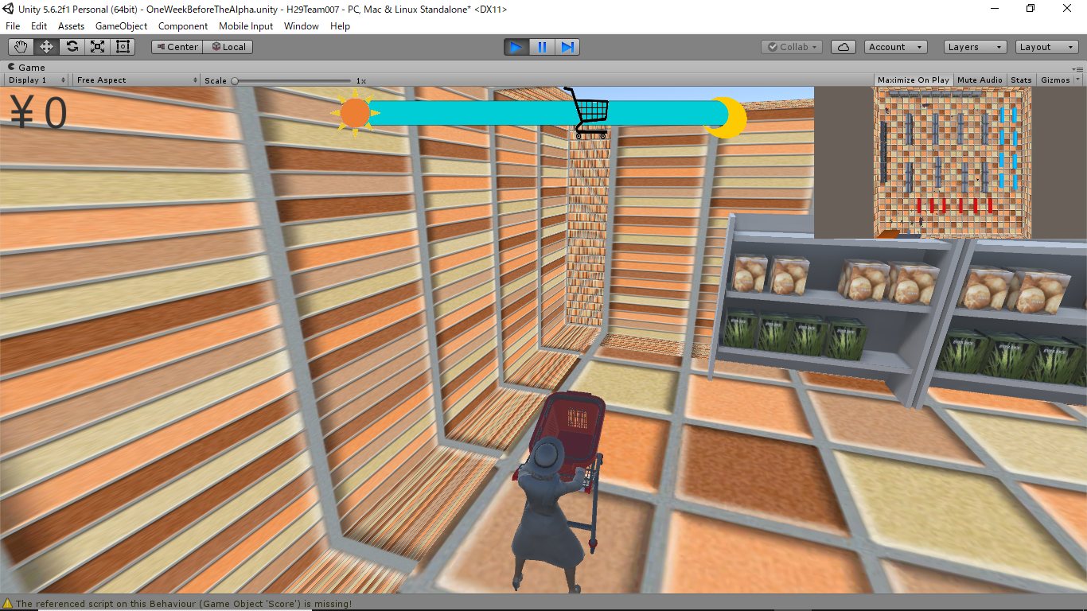
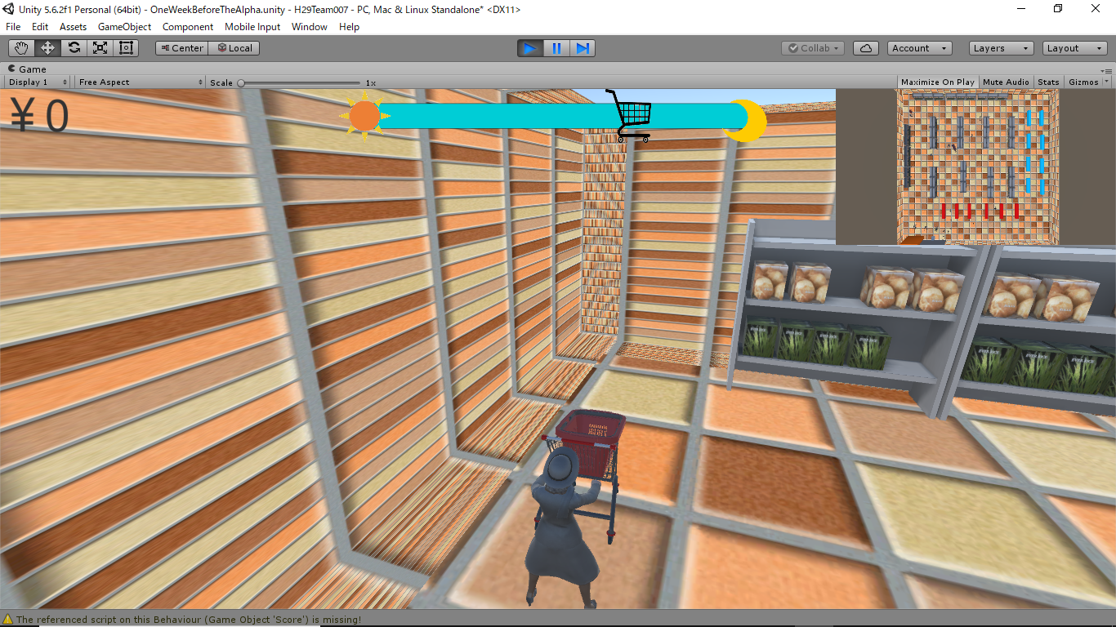
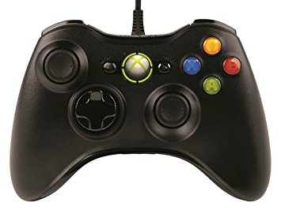
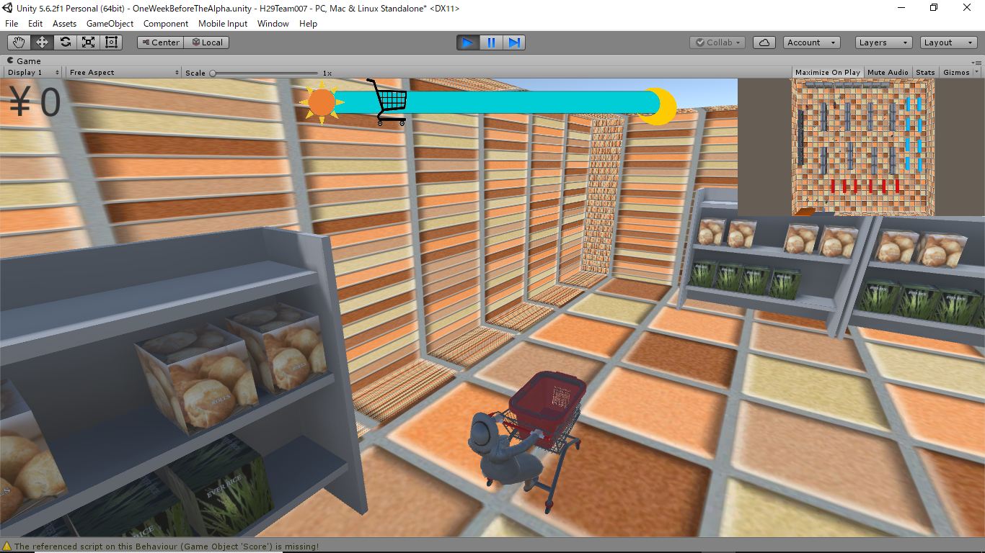
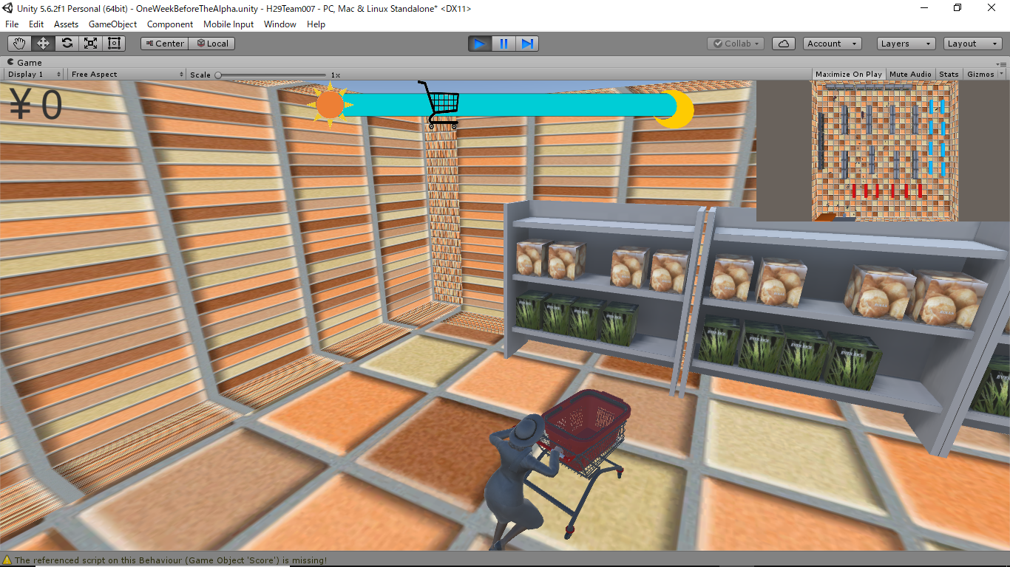
操作方法
前にカートを傾かせる
後ろにカートを傾かせる
滑走
掴む・離す/
長押しでかごを投げる
移動
15

Slide 17
セールスポイント
・スーパーにあるものでやりたくなること
一度はやってみたい…子供のころならできたカートに乗って滑走、
スーパマーケットならではのアクションを楽しめます！
・現実では絶対に出てこない商品の原型
スーパーマーケットにあるような牛や豚の肉が入ったパックを狙うの
ではなく牛や豚そのものを出し、カートに乗せるという絵面のシュー
ルさを楽しめます！
・乱入によって何が起きるかわからないドキドキ感
特売品の出現や乱入による動物の出現でスーパーの中が一変します！
16

